Slide 1
Modulo 7
Bilancio Competenze e Note
Preparazione colloqui e sistema note
FTM Academy - Video Corso Coach/Formatore

Slide 2
Bilancio vs Report
• Report Studente: analisi dati dettagliata (per il coach)
• Bilancio Competenze: sintesi per colloqui (per lo studente)
• Accesso: pulsante "💬 Colloquio" dalla Dashboard
• URL: reports_v2.php?studentid=X

Slide 3
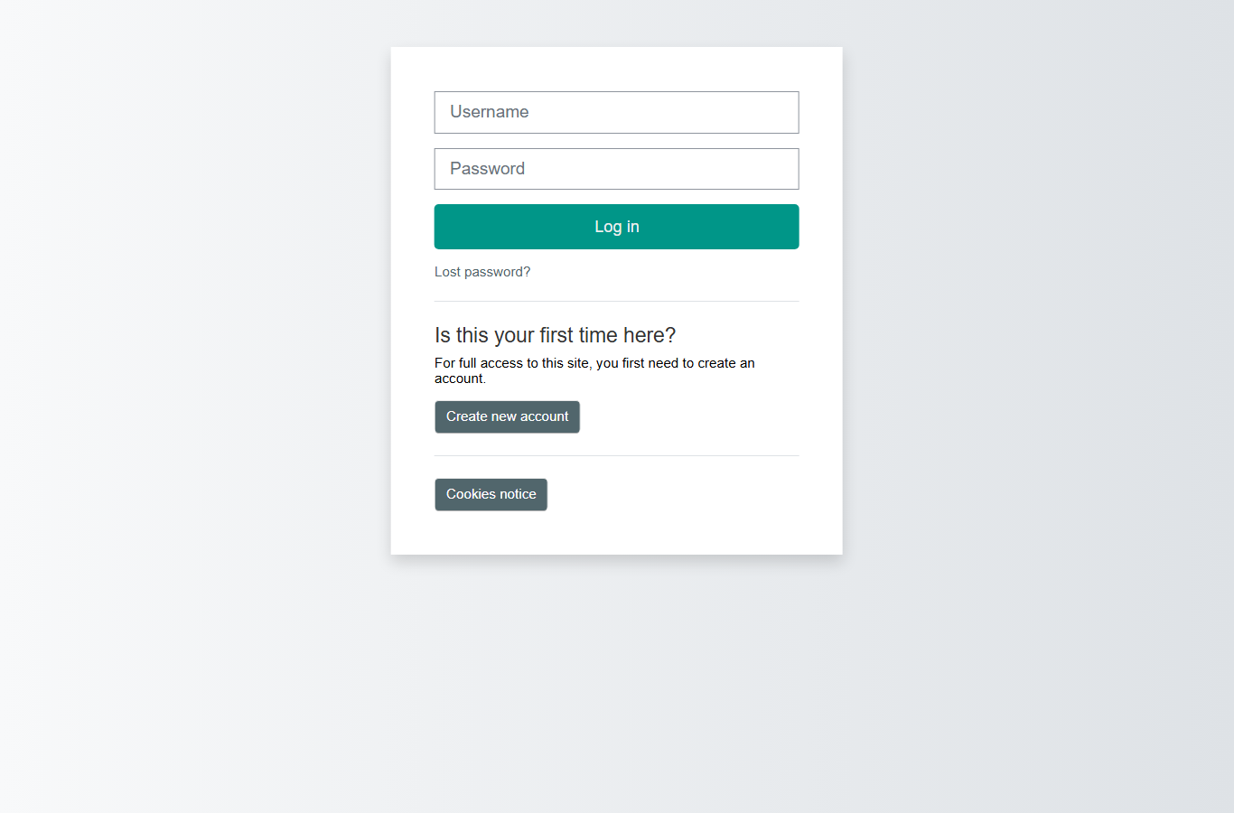
Bilancio - Tab Panoramica
5 stat card cliccabili + punti di forza + aree critiche

Slide 4
Radar Confronto
Radar con checkbox Quiz/Autoval sovrapposti e grafico GAP

Slide 5
Mappa Competenze
Card area cliccabili con colori stato (verde/teal/giallo/rosso)

Slide 6
Confronta Studenti
Due dropdown + tabella confronto + radar sovrapposto

Slide 7
Tab Colloquio - Preparazione
• Priorità: aree ordinate per criticità
• Domande suggerite per settore specifico
• Le 3 aree peggiori evidenziate
• Note coach con salvataggio AJAX

Slide 8
Note Coach - Regole
• Visibili a: te (coach) + segreteria
• MAI visibili allo studente
• Sovrascrittura: ogni salvataggio sostituisce il precedente
• Suggerimento: aggiungi la data prima di ogni annotazione

Slide 9
Fine Modulo 7
Prossimo: Self-Assessment e FTM Scheduler

